Slide 1
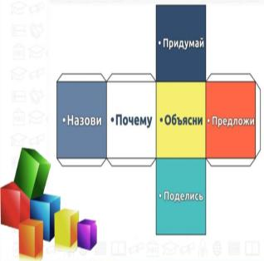
Муниципальное бюджетное дошкольное образовательное учреждение «Детский сад «Берёзка» Шербакульского района Омской области
Использование технологии «Кубик Блума, в нравственно-патриотическом воспитании дошкольников»
Подготовила:О.В. Кравченко, старший воспитатель высшей квалификационной категории
Р.п. Шербакуль 2026 г.

Slide 2
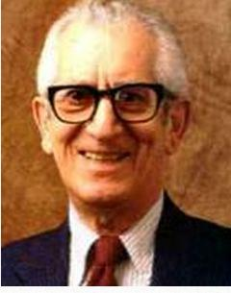
Кубик Блума
Технология «Кубик Блума» разработана американским психологом Бенджамином Блумом.
Она помогает развивать навыки критического мышления в активной и занимательной форме, формировать коммуникативные навыки и развивать речь дошкольника.

Slide 3
В нравственно–патриотическом воспитании дошкольников кубик Блума формирует целостное представление о Родине.
Кубик Блума становится мощным инструментом в руках педагога , позволяющим гармонично сочетать познавательное и нравственно-патриотическое воспитание дошкольников , формируя у них не только знания , но и высокие моральные качества , гражданскую ответственность и любовь к Родине.

Slide 4
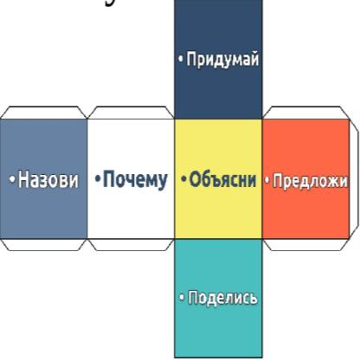
Кубик Блума
Представляет собой объёмную фигуру, на гранях которой написаны слова, являющиеся отправной точкой для ответа. Каждая грань может отличаться по цвету.

Slide 5
При работе с помощью методики Блума
решаются следующие задачи:
Грань «Назови»
Предполагает воспроизведение знаний. Это самые простые вопросы. Ребёнку предлагается просто назвать предмет, явление, термин и т. д.
Например: тема «Мой посёлок, моя малая Родина»
Вопросы направлены на актуализацию имеющихся знаний о родном посёлке:
Назови полное название нашего посёлка.
Назови 2-3- главные улицы посёлка
Назови озёра ,которые есть в посёлке и его окрестностях
Назови праздники, которые особенно торжественно отмечают в нашем посёлке Шербакуль.

Slide 6
Грань «Почему»
Вопросы помогают понять причины явлений и осознать ценность малой Родины.
Почему ты любишь свой посёлок?
Почему важно знать историю своего посёлка?
Почему улицы Гуртьева, Пушкина и т.д. названы именно так?
Почему люди стараются сохранить памятник и памятные места в посёлке?
Почему нужно беречь природу родного края?
Почему жители посёлка гордятся какими- то событиями или знаменитыми земляками.

Slide 7
Грань «Объясни»
Вопросы требуют развёрнутого ответа, осмысления понятий.
Объясни, что значит «малая Родина»?
Объясни , чем наш посёлок Шербакуль отличается от других населённых пунктов?
Объясни как ты понимаешь пословицу «Где родился, там и пригодился» .
Объясни , какие традиции есть у жителей нашего посёлка.
Объясни ,почему важно заботиться о чистоте и порядке в посёлке?

Slide 8
Грань «Придумай»
Вопросы стимулируют воображение и креативность
Придумай короткое стихотворение или четверостишие о своём посёлке.
Придумай название для новой улицы в Шербакуле и объясни свой выбор.
Придумай эмблему посёлка , которой пока нет.
Придумай сказку или историю про какой-нибудь уголок нашего посёлка.
Придумай новый праздник для жителей посёлка и расскажи как его можно отмечать.
Придумай загадку о каком –либо месте в посёлке.

Slide 9
Грань «Поделись»
Вопросы дают возможность выразить чувства
и впечатления.
Поделись своими любимыми местами в посёлке и расскажи , почему они тебе нравятся.
Поделись ,что бы ты показал(а) в первую очередь гостям нашего посёлка Шербакуль?
Поделись идеей , что можно сделать вместе с друзьями для блага посёлка?
Поделись воспоминанием о самом ярком событии, которое произошло с тобой в посёлке.

Slide 10
Грань «Предложи»
Вопросы ориентированы на практическое применение знаний, решение задач.
Предложи маршрут для экскурсии по посёлку Шербакуль для гостей.
Предложи ,как можно украсить посёлок к празднику (День посёлка, Новый год и т.д.)
Предложи идею , как сделать наш посёлок ещё красивее и уютнее.
Предложи игру или конкурс для детей на празднике посёлка.

Slide 11
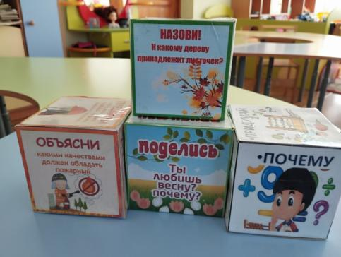
Работа с кубиком строится следующим образом:
Формулируется тема и круг вопросов, которые будут обсуждаться .
Ребенок бросает кубик и отвечает на вопрос темы, начинающийся с того слова, которое выпало на грани. Если ответ даётся неполный, то другие дети могут его дополнить и исправить.
.

Slide 12
Желаю , чтобы каждый творческий процесс с детьми приносил радость открытия – и вам , и воспитанникам!
Пусть идеи бьют ключом ,а результаты удивляют даже вас самих!

